Slide 1
罗马书
罗 1:16-17 我不以福音为耻；这福音本是神的大能，要救一切相信的，先是犹太人，后是希腊人。 因为神的义正在这福音上显明出来；这义是本于信，以致于信 。如经上所记：义人必因信得生 。

Slide 2
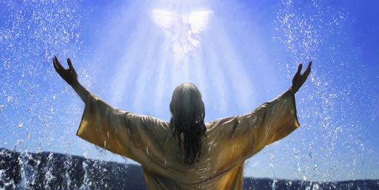
神的大能 (三)

Slide 3
福音：全新的思想、运作体系
罗 1:16-17 我不以福音为耻；这福音本是神的大能，要救一切相信的，先是犹太人，后是希腊人。 因为神的义正在这福音上显明出来；这义是本于信，以致于信 (from faith to faith)。如经上所记：义人必因信得生 (live by faith)。

Slide 4
福音就是告诉我们
神在基督里已经
成就关乎我们的一切！

Slide 5

神/圣灵/天上的事
灵
魂
体
世界/地上的事

Slide 6
约 6:63 叫人活着的乃是灵，肉体是无益的。我对你们所说的话就是灵，就是生命。

Slide 7
相信了为何还是
不 Work?

Slide 8
马可福音第9章
16 耶稣问他们说：你们和他们辩论的是甚么？
17 众人中间有一个人回答说：夫子，我带了我的儿子到你这里来，他被哑巴鬼附着。

Slide 9
马可福音第9章
18 无论在那里，鬼捉弄他，把他摔倒，他就口中流沫，咬牙切齿，身体枯乾。我请过你的门徒把鬼赶出去，他们却是不能。
我们今天会如何解释？

Slide 10
马可福音第9章
19 耶稣说：嗳！不信的世代阿，我在你们这里要到几时呢？我忍耐你们要到几时呢？把他带到我这里来罢。

Slide 11
马可福音第9章
20 他们就带了他来。他一见耶稣，鬼便叫他重重的抽疯，倒在地上，翻来覆去，口中流沫。
21 耶稣问他父亲说：他得这病有多少日子呢？回答说：从小的时候。

Slide 12
马可福音第9章
22 鬼屡次把他扔在火里、水里，要灭他。你若能做甚么，求你怜悯我们，帮助我们。
23 耶稣对他说：你若能信，在信的人，凡事都能。

Slide 13
马可福音第9章
24 孩子的父亲立时喊着说（有古卷：立时流泪的喊着说）：我信！但我信不足，求主帮助 （Lord, I believe; help thou mine unbelief）。

Slide 14
该如何加添信心？

Slide 15
太 17:20 耶稣说：是因你们的信心小（Because of your unbelief）。我实在告诉你们，你们若有信心，象一粒芥菜种，就是对这座山说：你从这边挪到那边。他也必挪去；并且你们没有一件不能做的事了。

Slide 16
有信心为何还是
不 Work?

Slide 17
信心
不是理智上的选择
乃是内心的被说服

Slide 18
罗 10:9-10 你若口里认耶稣为主，心里信神叫他从死里复活，就必得救。 因为人心里相信，就可以称义 (with the heart man believeth unto righteousness)；口里承认，就可以得救。

Slide 19

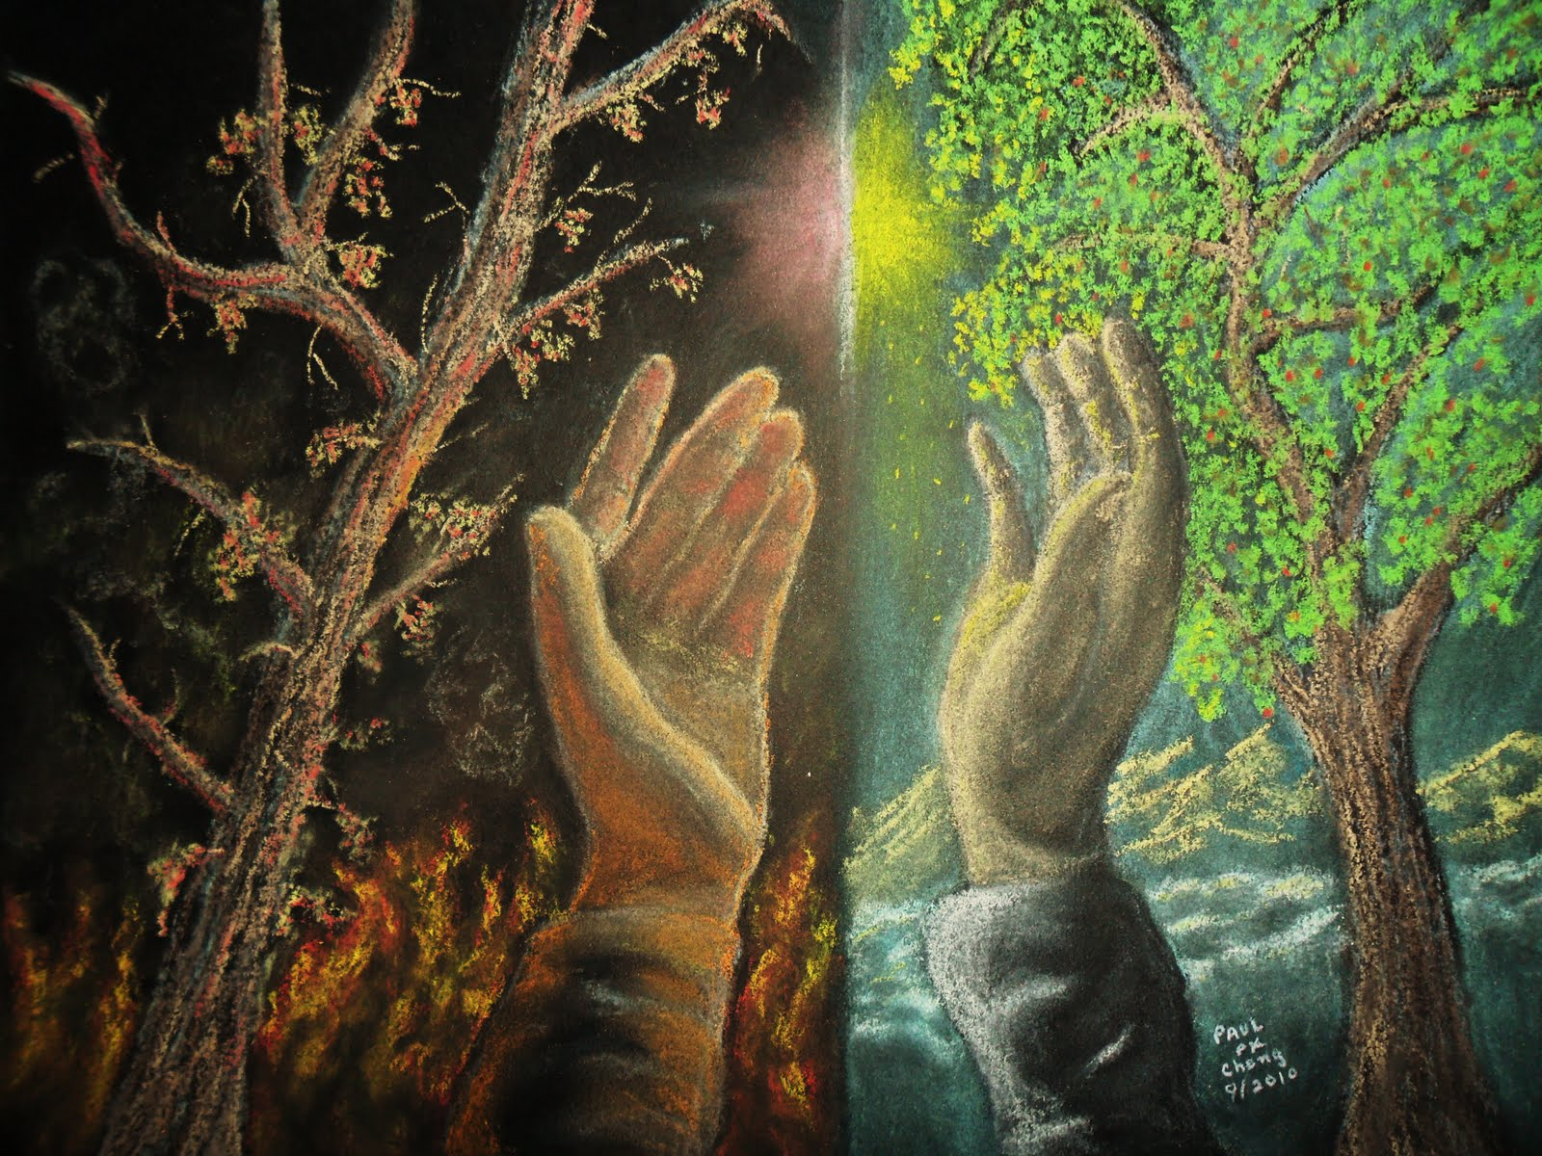
箴言
4:23 你要保守你心，胜过保守一切（或译：你要切切保守你心），因为一生的果效是由心发出。

Slide 20

箴言
4:23 你要保守你心，胜过保守一切（或译：你要切切保守你心），因为一生的果效是由心发出。

Slide 21
信心
不是出于人的努力
乃是从基督而领受

Slide 22
彼后 1:3 神的神能已将一切关乎生命和虔敬的事赐给我们，皆因我们认识那用自己荣耀和美德召我们的主。 According as his divine power hath given unto us all things that pertain unto life and godliness, through the knowledge of him that hath called us to glory and virtue （KJV）:

Slide 23
来 12:2 仰望为我们信心创始成终的耶稣（the author and finisher of our faith）。他因那摆在前面的喜乐，就轻看羞辱，忍受了十字架的苦难，便坐在神宝座的右边。

Slide 24
彼后 1:1 作耶稣基督仆人和使徒的西门。彼得写信给那因我们的神和（有古卷没有和字）救主耶稣基督之义，与我们同得一样宝贵信心的人 ( to them that have obtained like precious faith with us)。

Slide 25
罗 10:16-17 只是人没有都听从福音，因为以赛亚说：主阿，我们所传的有谁信呢？ 可见信道是从听道来的，听道是从基督的话来的（So then faith cometh by hearing, and hearing by the word of God）。

Slide 26
罗 10:8 他到底怎么说呢？他说：这道离你不远，正在你口里，在你心里。就是我们所传信主的道 (But what saith it? The word is nigh thee, even in thy mouth, and in thy heart: that is, the word of faith, which we preach)。

Slide 27
信心
灵里的信心一次领受
魂里的信心需要成长

Slide 28
犹 1:3 亲爱的弟兄阿，我想尽心写信给你们，论我们同得救恩的时候，就不得不写信劝你们，要为从前一次交付圣徒的真道竭力的争辩（earnestly contend for the faith which was once delivered unto the saints）。

Slide 29
罗 12:3 我凭着所赐我的恩对你们各人说：不要看自己过于所当看的，要照着神所分给各人信心的大小，看得合乎中道 （according as God hath dealt to every man the measure of faith）。

Slide 30
来 12:2 仰望为我们信心创始成终的耶稣（the author and finisher of our faith）。他因那摆在前面的喜乐，就轻看羞辱，忍受了十字架的苦难，便坐在神宝座的右边。

Slide 31
加 5:22-23 圣灵所结的果子，就是仁爱、喜乐、和平、忍耐、恩慈、良善、信实 （faith）、 温柔、节制。这样的事没有律法禁止。

Slide 32
信心
灵里的信心不失去
魂里的信心须保守

Slide 33
林后 13:5 你们总要自己省察有信心没有（Examine yourselves, whether ye be in the faith），也要自己试验。岂不知你们若不是可弃绝的，就有耶稣基督在你们心里么？

Slide 34
提后 4:6-7 我现在被浇奠，我离世的时候到了。 那美好的仗我已经打过了，当跑的路我已经跑尽了，所信的道我已经守住了（I have fought a good fight, I have finished my course, I have kept the faith）。

Slide 35




